Slide 1

CheckIn:
Gerenciamento Hoteleiro Simplificado
O CheckIn é a solução intuitiva e eficiente para administradores e recepcionistas de hotéis, de pequeno a grande porte. Desenvolvido para simplificar as operações internas, nossa plataforma oferece uma interface amigável que atende às suas necessidades diárias.
Grupo: Davi Guedes; Estela Áurea; João Marcos; Ruan Allyson.

Slide 2


Nossos Objetivos com o CheckIn
Experiência de Uso Prática
Proporcionar uma navegação fluida e sem complicações para todas as funcionalidades.
Otimizar Check-in e Check-out
Reduzir o tempo gasto nos procedimentos de entrada e saída, melhorando a satisfação do hóspede.
Facilitar Controle de Reservas
Garantir que o gerenciamento de ocupações seja eficiente e sem conflitos.
Minimizar Erros e Imprevistos
Reduzir a ocorrência de falhas operacionais, assegurando uma gestão mais precisa.

Slide 3
Estrutura do Projeto
Hóspede
Quarto
ID_Hospede (PK)
ID_Quarto (PK)
Nome
Numero_Quarto
Email
Tipo_Quarto
Telefone
Preco_Diaria
CPF
Status (Ocupado, disponível, manutenção)
Endereço
Recursos
Reserva
Usuário
ID_Reserva (PK)
ID_Usuario (PK)
ID_Hospede (FK)
Nome_Usuario
ID_Quarto (FK)
E-mail
Data_entrada
Senha_Hash
Data_saida
CNPJ

Slide 4

Funcionalidades Essenciais do CheckIn
Gerenciamento de Hóspedes
Gerenciamento de Quartos
Administre todos os detalhes dos seus quartos, desde o tipo até o preço da diária.
Cadastre, edite e exclua informações de hóspedes de forma rápida e segura.
Gestão de Reservas
Controle de Status de Quartos
Controle todo o ciclo de reservas, garantindo a disponibilidade e evitando conflitos.
Atualize o status dos quartos (disponível, ocupado, manutenção) em tempo real.
Check-in e Check-out
Agilize o processo de entrada e saída dos hóspedes.

Slide 5
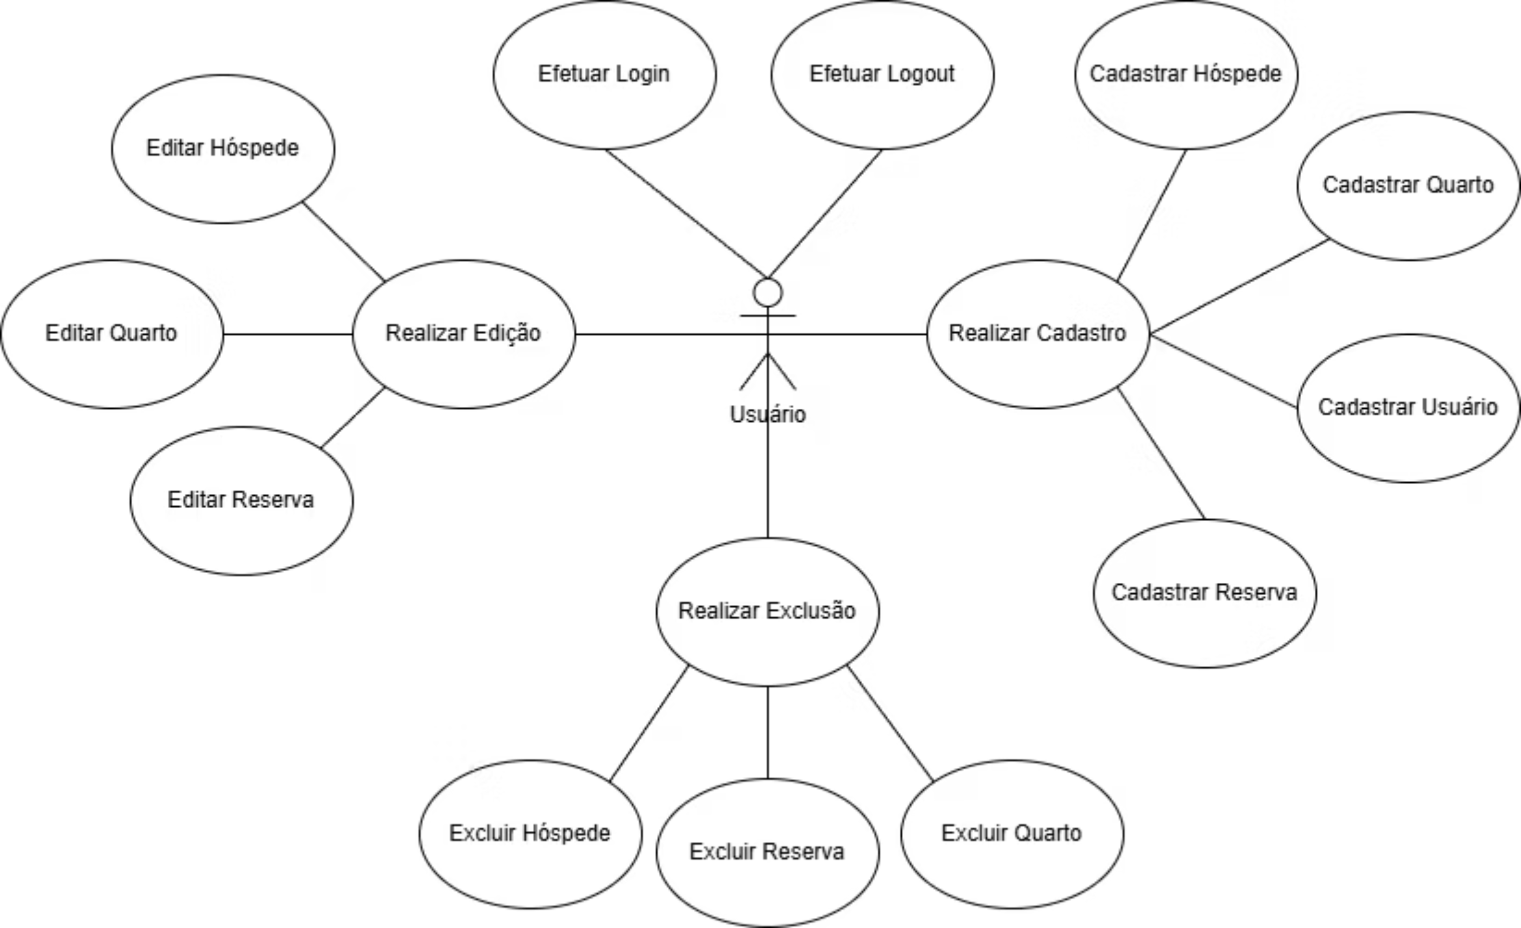
Diagrama de caso de uso

Slide 6
Metodologia de Desenvolvimento: SCRUM
Abordagem Ágil
Utilizamos o SCRUM, uma metodologia de desenvolvimento ágil que foca em flexibilidade, colaboração e entregas contínuas.
Sprints Semanais
O trabalho é organizado em ciclos semanais chamados de marcos (sprints), garantindo progresso constante e revisões frequentes.
Scrum Master Rotativo
A liderança de cada sprint é rotativa, com cada membro atuando como Scrum Master em um marco, promovendo responsabilidade e desenvolvimento.

Slide 7
Tecnologia por Trás do CheckIn
Desenvolvemos o CheckIn utilizando as ferramentas mais modernas e eficientes para garantir performance e escalabilidade.
FastAPI
Python
React
Backend rápido e robusto.
Linguagem poderosa e versátil.
Interface dinâmica e responsiva.
GitHub
VS Code
SQLModel
Colaboração e controle de versão.
Ambiente de desenvolvimento integrado.
Interação com bancos de dados SQL a partir de código Python.

Slide 8
Obrigado pela Atenção!

